Slide 1
第8章 蚀刻技术
印制电路原理和工艺

Slide 2
概述
过硫酸盐蚀刻
蚀刻技术
三氯化铁蚀刻
铬酸/硫酸蚀刻
氯化铜蚀刻
Add Your Text
侧蚀与镀层突沿
蚀刻技术
过氧化氢/硫酸
蚀刻工艺
侧蚀设备
www.themegallery.com
蚀刻技术

Slide 3
8.1 概述
当印制电路板在完成图形转移之后，要用化学腐蚀的方法，去除无用的金属箔（层）部分，以获得所需要的电路图形。这一工艺过程称为“蚀刻工艺”，简称“蚀刻”。
最早是使用三氯化铁的水溶液为蚀刻液。由于存在着溶液处理及污染等固有的缺点，而逐渐被淘汰代之以氯化铜、过硫酸盐、过氧化氢—硫酸、氨碱以及其它刻蚀液。
www.themegallery.com

Slide 4
表 8-1三氯化铁蚀刻剂的组成（20℃）
 |  | 低溶度 | 最佳浓度范规 |  | 高浓度
重量百分比 |  | 28 | 34 | 38 | 42
浓度 | （克/升） | 365 | 45.2 | 530 | 608
 | （摩尔/升） | 2.25 | 2.7 | 3.27 | 3.75
比重（克/毫升） |  | 1.275 | 1.353 | 1.402 | 1.450
波美度（。B`e） |  | 31.5 | 38 | 42 | 45
www.themegallery.com

Slide 5
8.2.2蚀刻机理
1) FeCl3＋Cu→FeCl2+CuCl
2) FeCl3＋CuCl→FeCl2＋CuCl
3) CuCl2＋Cu→2CuCl
www.themegallery.com

Slide 6
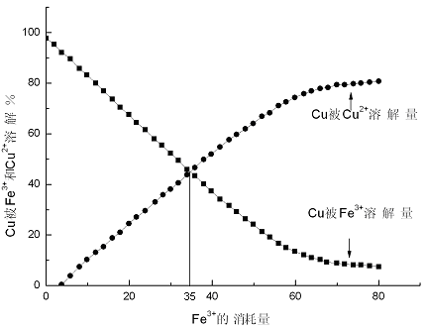
图8-1 Fe3+的消耗量与Fe3+及Cu2+溶铜量的关系
www.themegallery.com

Slide 7
8.2.3蚀刻工艺因素
1.蚀刻剂的浓度
2.温度
3.酸度
4.搅拌和过滤
www.themegallery.com

Slide 8
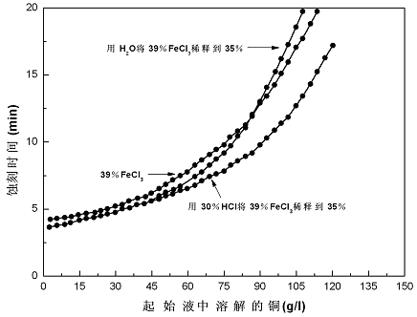
图8-3 不同蚀刻液溶铜量与蚀刻速率的关系
www.themegallery.com

Slide 9
8.2.4 蚀刻工艺
用三氯化铁为蚀刻剂的蚀刻工艺流程如下：
预蚀刻检查→蚀刻→水洗→浸酸处理→水洗→干燥→去除蚀层→热水洗→水冲洗→（刷洗）→干燥→检验
www.themegallery.com

Slide 10
8.3 氯化铜蚀刻
8.3.1酸性氯化铜蚀刻剂
这种蚀刻剂以氯化铜（CuCl2·2H2O）为基础，加入盐酸及其它可溶性氯化物配制，它适用于丝网漏印印料、干膜、金和锡—镍合金为抗蚀层的印制板的生产。
www.themegallery.com

Slide 11
表8-2 酸性氯化铜蚀刻剂组成（国外配方）
 | 1 | 2 | 3 | 4
氯化铜（CuCl₂·2H₂O） | 170 g | 0.58mol | 0.58mol | 0.13～0.66mol
盐酸（HCl） | 0.6 l | 8mol | 0.13mol | 0.05～0.15mol
氯化钠（NaCl） |  | 1.06mol | 0.8mol
氯化铵（NH₄Cl） |  |  |  | 0.13～0.63mol
www.themegallery.com

Slide 12
 | 1 | 2 | 3 | 4
氯化铜（CuCl₂·2H₂O）(g/l) | 350～500 | 100 | 170～500 | 200
盐酸（ml/l） | 8.0～100 |  |  | 100
氯化钠（NaCl）(g/l) |  | 46 |  | 200
氯化铵（NH₄Cl） |  |  | 饱和
表 8-3 酸性氯化铜蚀刻剂的组成（国内配方）
www.themegallery.com

Slide 13
2.蚀刻机理
这种蚀刻剂是以而价铜离子与铜箔的铜进行氧化。
Cu＋CuCl2 →2CuCl
但CuCl是微（溶解度微0.006）溶于水化合物。它可溶于盐酸和氨中，当有足够数量的氯离子存在时，氯化铜首先形成铜氯络离子：
CuCl2＋2Cl－ →[CuCl4]2-
www.themegallery.com

Slide 14
3.蚀刻工艺因素
1） 氯离子浓度
2） 铜离子（Cu2+）浓度
3） 温度
www.themegallery.com

Slide 15
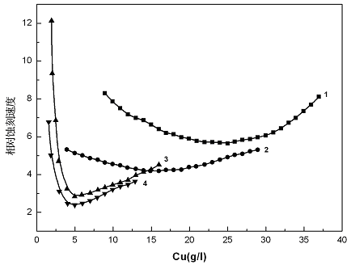
图8-5 氯化物种类和浓度与相对蚀刻速度的影响
曲线：1.CuCl2水溶液 2.CuCl2+2MNaCl溶液
3.CuCl2+饱和NaCl溶液 4.CuCl2+6MHCl溶液
www.themegallery.com

Slide 16
4.蚀刻设备
根据生产规模有四种蚀刻设备可供选择，即
浸渍蚀刻机
鼓泡蚀刻机
溅泼蚀刻机
喷淋蚀刻机
www.themegallery.com

Slide 17
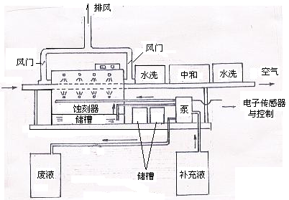
图8-7 自动蚀刻机
www.themegallery.com

Slide 18
5. 蚀刻中存在的问题分析
（1）蚀刻速度慢
（2）在印制板及溶液中有沉淀出现
（3）抗蚀后层开裂
（4）印制板板面有黄色残余物
www.themegallery.com

Slide 19
1. 碱性氯化铜蚀刻剂的组成
这种蚀刻剂以二价铜离子和氨为主要成分
配方 | 1 | 2
氯化铜（CuCl₂·2H₂O）(g) | 240～250 | 100
氯化铵（NH₄Cl）(g) | 100 | 100
氨水（NH₃·H₂O） | 670～700 | 670
去离子水 | 加至1000ml | 加至1000ml
www.themegallery.com

Slide 20
2. 蚀刻机理
这种蚀刻液是通过二价铜离子的氧化作用和氨的络合作用同时对铜箔进行腐蚀和溶解，达到蚀刻的目的。
CuCl2＋4NH3→Cu(NH3)42++2Cl-
Cu(NH4)42++Cu→2Cu(NH3)2
www.themegallery.com

Slide 21
同时，当溶液中存在氧时，一价铜氨络离子又被氧化为二价铜氨络离子：
4Cu(NH3)2++8NH2+02+2H2O→4Cu(NH3)42+4OH-
因此，为使溶液反应能连续不断地工作，则必须使溶液中始终有过量的NH3和充分的O2 存在。
www.themegallery.com

Slide 22
蚀刻工艺因素
二价铜的离子含量过低、则蚀刻速度过慢；当过高，则溶液不稳定。
铜含量
它的存在能提高蚀刻剂对铜的腐蚀能力并保持较高的蚀刻速度。
活化剂
pH=8.5最好，这时溶液中既有足够络合剂NH3又不会因PH过高而使氨挥发造成大的损失。
pH值
蚀刻速度随温度的升高而加快
温度
www.themegallery.com

Slide 23
5. 蚀刻液的再生
（1）结晶法 将溶液冷却，使其中的铜盐结晶并沉淀出来，采用连续过滤的方法，除去。
（2）萃取法 一般使用的萃取剂“2－羟基－5－另辛基二苯甲洞肟 ”。
（3）酸化 将用过的蚀刻液加入盐酸酸化处理
（4）碱化 可向蚀刻液中加入过量的碱，提高溶液的PH值，使CuO沉淀出来
www.themegallery.com

Slide 24
8.4.过氧化氢和硫酸蚀刻剂
这种蚀刻剂的基本组成是过氧化氢和硫酸，为改善蚀刻性能和稳定性，加入相应的稳定剂和催化剂
www.themegallery.com

Slide 25
8.4.2 蚀刻机理
它具有很强的氧化性，使铜氧化为二价铜的氧化物，H2SO4使氧化铜溶解，完成蚀刻过程：
H2O2→H2O+[O]
Cu+H2SO4→CuSO4+H2O
Cu+H2SO4→CuSO4+H2O
总反应式为：Cu+H2O2+HSO4→CuSO2+2H2O
www.themegallery.com

Slide 26
蚀刻工艺
3.蚀刻液的溶铜量
2.印制电路板的清洗
溶液中的铜达到本工艺要求的最大允许程度时，则蚀刻液须进行再生处理，回收反应产生的硫酸铜
1.蚀刻剂的配制
清洗的工艺流程
碱液除膜后大水冲洗→用含洗涤剂的水冲洗→水冲洗→钝化浸渍→水洗→风干
先取总体积1/3的水
再加入磷酸、硫酸，待溶液到40～50℃，
再加稳定剂、过氧化氢
www.themegallery.com

Slide 27
蚀刻液的再生
蚀刻液的再生方法
(1)冷却结晶法
(2)电解法
将过饱和溶液，降低温度，使立即产生大量CuSO4结晶沉出
阳极用铅，阴极用经硝酸钝化处理过的不锈钢板电解
www.themegallery.com

Slide 28
8.5 过硫酸盐蚀刻
配方 | 1 | 2 | 3 | 4 | 5 | 6
过硫铵（NH₄）₂S₂O₈(g) | 240 | 220～260 | 100 | 240 | 240
过硫酸钠(Na₂S₂O₈)(g) |  |  |  |  |  | 360
硫酸（H₂SO₄）（ml） | 13
磷酸（H₃PO₄）（ml） |  | 50～100 |  |  | 15 | 15
氯化汞（HgCl₂）（ml） |  | 6～8 |  | 5ppm | 5ppm | 5ppm
氨水（NH₃·H₂O）（ml） |  |  | 150
稳定剂（g） |  |  | 适量 | 0.26 | 0.26 | 0.26
温度（℃） | 40～45
pH |  |  | ﹥9.5
www.themegallery.com

Slide 29
8.5.2 蚀刻机理
过硫酸盐在水溶液中发生水解反应：
S2O82-+H2O→HSO5-+HSO4-
HSO5-+H2O→HSO4-+H2O2
H2O2→H2O+[O]
因此，水解后的产物具有很强的氧化性，可使铜氧化并溶解，形成CuSO4
Cu+(NH4)2S2O8→CuSO4+(NH4)2S04
www.themegallery.com

Slide 30
蚀刻工艺及工艺因素
H3PO4浓度
B
pH
A
C
硫酸的浓度
蚀刻工艺因素
E
D
溶铜量
温度
www.themegallery.com

Slide 31
8.7 侧蚀与镀层突沿
8.7.1 侧蚀原因
在采用减成法或半加成法制造印制电路板时，在蚀刻工艺中，随着蚀刻向纵深方向发展的同时，铜导线的侧面地被腐蚀，这种现象成为“侧蚀”。侧蚀现象是蚀刻中不可避免地，只能设法减少，但不可能消除。
www.themegallery.com

Slide 32
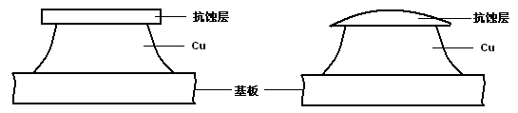
图8-11 侧蚀后的铜导线纵断面示意图
a.光致抗蚀剂及丝网印刷印制板 b. 镀金属抗蚀剂印制板
www.themegallery.com

Slide 33
用金属作为抗蚀层的印制板，由于电镀时，电镀成功横向变宽，侧蚀后形成蘑菇状纵断面，镀层突出于铜导向外边，形成一个“房沿”状边沿称为“突沿”。由于突沿较薄易碎落，能引起导线间的短路。
www.themegallery.com

Slide 34
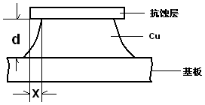
图8-12 印制板在蚀刻中的蚀刻系数
由于侧蚀所产生的侧蚀成都称为“蚀刻因素”或“蚀刻系数”。蚀刻系数定义为：蚀刻深度与侧蚀宽度之比
蚀刻系数越大，则侧蚀越轻。
www.themegallery.com

Slide 35
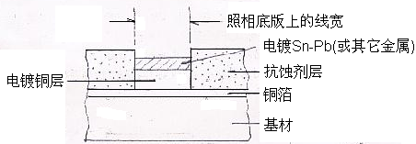
8.7.3 突沿的产生
在图形电镀－蚀刻工艺中，由于镀铜后再镀锡－铅金属层，或其它金属层，它们的总厚度与抗蚀层的厚度不一致，可能出现三种情况：
电镀层的总厚度小于抗蚀层的厚度，点都城不会增宽
图8-13图形电镀后Sn-Pb合金层不增宽示意图
www.themegallery.com

Slide 36
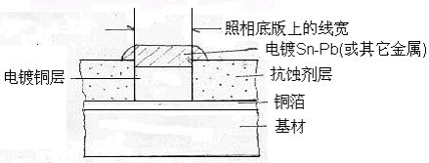
电镀铜层的总厚度小于抗蚀层厚度，而电镀锡－铅合金层厚度与电镀铜层厚度之和大于抗蚀层厚度时，仅镀锡－铅合金的宽度增宽。
图8-14图形电镀后Sn-Pb合金层增宽示意图
www.themegallery.com

Slide 37
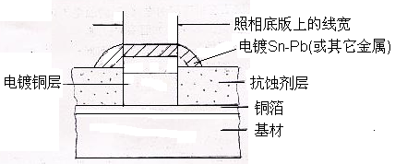
电镀铜厚度超过抗蚀刻层厚度，这时不仅电镀铜层的线宽增宽而且以后的镀锡－铅合金层或其它金属镀层也要随之进一步增宽
图7-15图形电镀后镀层与Sn-Pb合金层增宽示意图
www.themegallery.com

Slide 38
8.8 侧蚀设备
8.8 侧蚀设备
现在使用的蚀刻方法有四种：
浸渍法、鼓泡法、溅射（浆叶）法和喷淋法。
其中喷淋法应用的最广泛。
它的蚀刻速度快，并能得到非常精细的导向清晰度。很适合于大规模生产。
www.themegallery.com

Slide 39
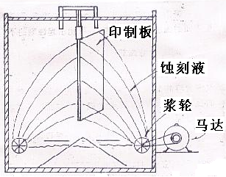
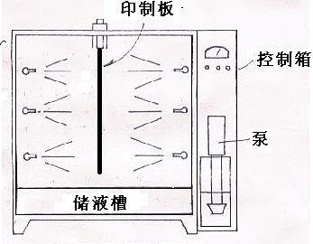
图8-17 垂直喷淋蚀刻机
图8-16 泼溅蚀刻原理
www.themegallery.com

Slide 40
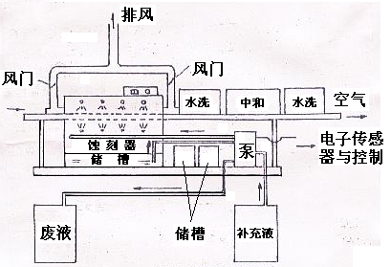
图8-18自动卧式蚀刻机示意原理图
www.themegallery.com

Slide 41
Thank You !

